Slide 1
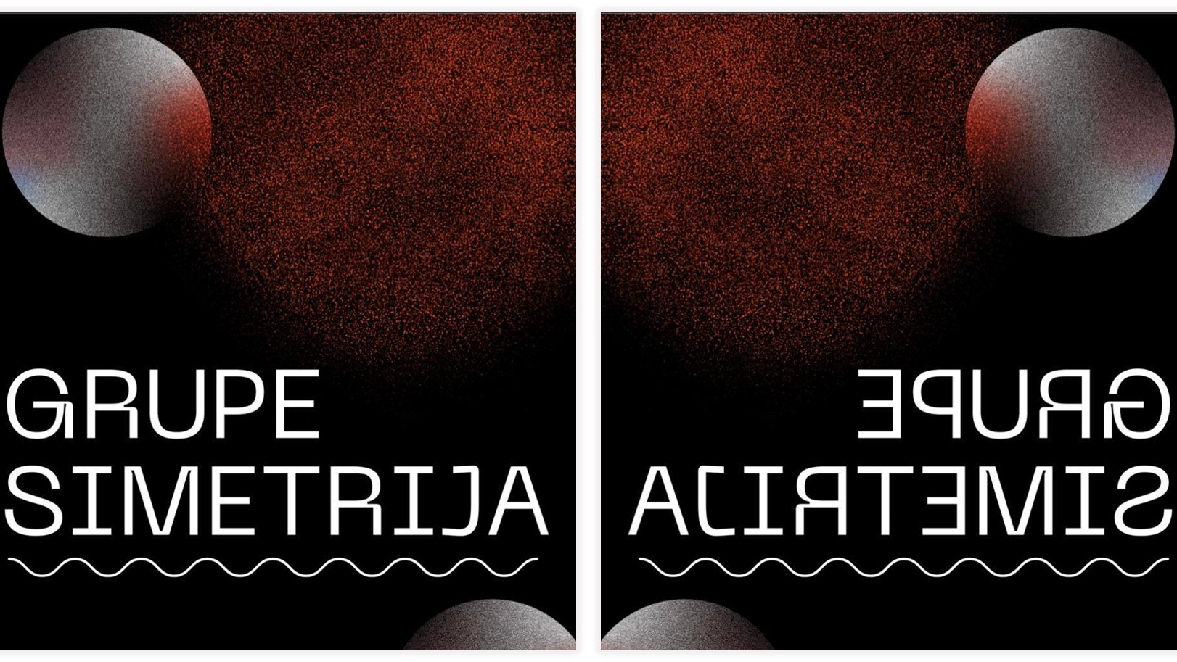


Slide 2
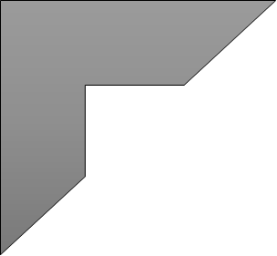
Uvod u simetrije
Grupe simetrija
-translacijska simetrija
-rotacijska simetrija
-simetrija refleksije
-simetrija dilatacije
-ciklička simetrija
-centralna simetrije
Primjena grupe simetrija u matematici
Zaključak
Poster
Literatura

Slide 3
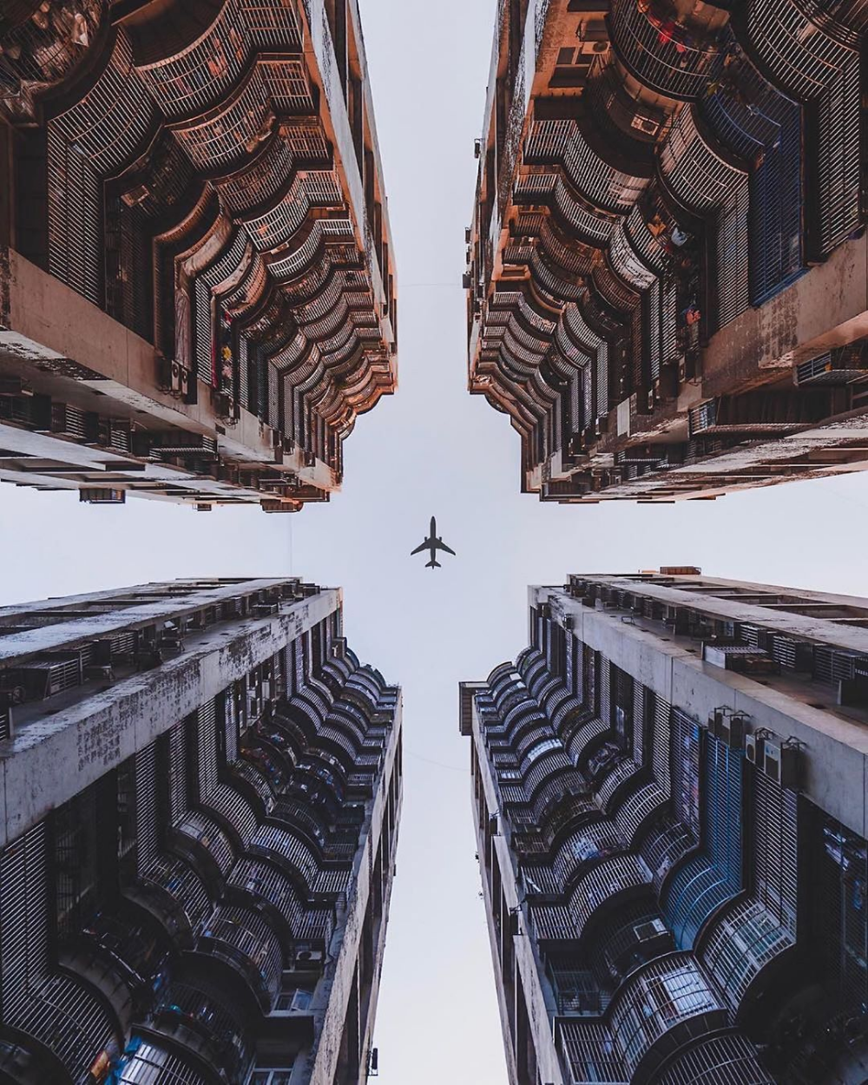
UVOD U SIMETRIJE
Simetrija se često opaža u prirodi i svakodnevnom životu. Na primjer, cvjetovi često imaju simetričan oblik kada se sagledavaju od gornje strane. Isto tako, mnogi arhitektonski dizajni uključuju simetrične elemente, poput simetrično postavljenih prozora i vrata u zgradama. Čak i geometrijske forme poput kruga su simetrične, sa svih točaka jednakim udaljenostima od središta.
U matematici je simetrija opisana preciznim definicijama. Simetrija je preslikavanje figure u ravnini ili prostoru koje ne mijenja izgled figure.

Slide 4
U matematici postoje nekoliko vrsta simetrija, uključujući sljedeće:
Translacija
Rotacija
Refleksija
Dilatacija
Ciklička i centralna simetrija
Kombinacija
GRUPE SIMETRIJA
Ove grupe simetrija su ključne za razumijevanje i opisivanje simetrije u mnogim disciplinama, kao što su matematika,geometrija, fizika, kemija i biologija.

Slide 5
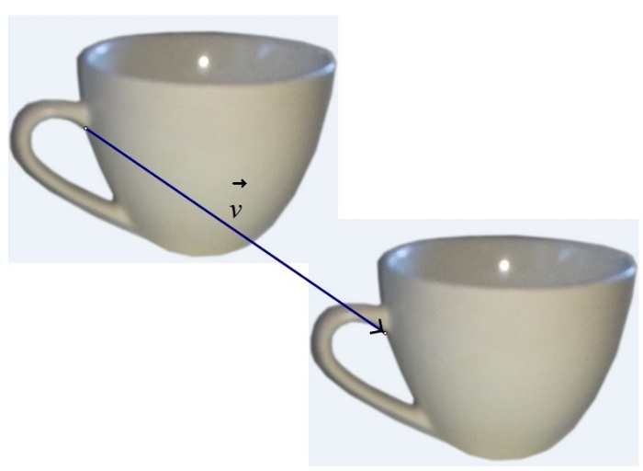
Zamislite da imate jednostavan oblik kvadrata, koji se želite pomaknuti za jednu jedinicu udesno. Kvadrat će izgledati ovako:
[][][][][]
[][][][][]
[][X][X][]
[][][][][]
[][][][][]
Nakon što se pomakne za jednu jedinicu udesno, kvadrat će izgledati ovako:
[][][][][]
[][][][][]
[][][X][X]
[][][][][]
[][][][][]
Vidimo da se oblik kvadrata nije promijenio, iako se pomaknuo za jednu jedinicu udesno. To znači da kvadrat ima simetriju translacije - njegova oblika i veličina ostaju nepromijenjeni ako se pomakne za fiksnu razdaljinu u smjeru.
TRANSLACIJA
Primjer zadatka o translacijskoj simetriji: Nacrtajte krug i odredite njegovu translacijsku sliku kada se pomakne za vektor v = (2, 3).

Slide 6
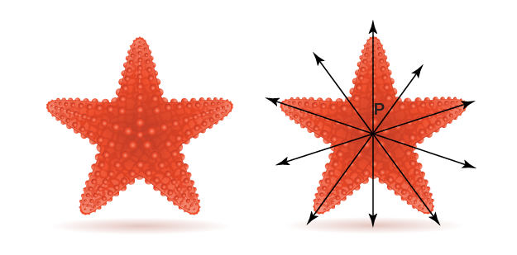
Objekt koji se okreće u određenom smjeru oko točke i potpuno je sličan izvornom objektu poznat je kao objekt sa rotacijskom simetrijom. Kada se geometrijski oblik okrene i oblik je identičan izvoru, zna se da posjeduje rotacijsku simetriju, također poznatu kao radialnu simetriju. Geometrijski oblici kao što su kvadrati, rombovi, krugovi itd. pokazuju rotacijsku simetriju. Također vidimo rotacijsku simetriju u svakodnevnom životu, kao što su ispušni ventilatori, vjetrenjače itd.
Ispod je primjer rotacijske simetrije prikazane zvijezdom. Ukoliko se zvijezda okrene oko točke P, izgleda slično sa svih strana.
ROTACIJA
Zamislite da imate jednostavan oblik poput kruga i tražite njegovu rotacijsku simetriju.

Slide 7

REFLEKSIJA
Refleksija simetrije leptira u matematici znači stvaranje slike objekta kroz ravninu simetrije koja se reflektira u odnosu na taj objekt. To znači da svaka točka na objektu biva preslikana na suprotnu stranu ravnine simetrije, tako da je raspored sličan izvornom objektu, ali je okrenut u suprotnom smjeru. U slučaju leptira, to bi značilo da bi se nacrtao leptir, a zatim bi se nacrtala ravnina simetrije kroz njega i preslikale bi se točke na leptira na suprotnu stranu. To bi rezultiralo slikom leptira koja bi bila okrenuta u suprotnom smjeru od originala.
Zamislite da imate jednostavan oblik poput kvadrata i tražite njegovu refleksijsku simetriju preko y osi.

Slide 8
DILATACIJA
Nacrtajte jednostavan oblik, na primjer, kvadrat:
________
| |
| |
|______|
Odredite centar dilatacije i faktor skaliranja, na primjer, centar u (0,0) i faktor skaliranja 2:
Originalni Kvadrat:
________
| |
| |
|______|
kako se oblik mijenja nakon dilatacije, crtajući njegovu sliku:
Skalirani Kvadrat:
__________
| |
| |
|________ |
Ova ilustracija prikazuje kako se oblik mijenja uz pomoć dilatacijske simetrije, dok se njegova orijentacija ne mijenja.
Zamislite da imate jednostavan oblik poput kruga i tražite njegovu dilatacijsku simetriju koristeći faktor skaliranja 2.

Slide 9
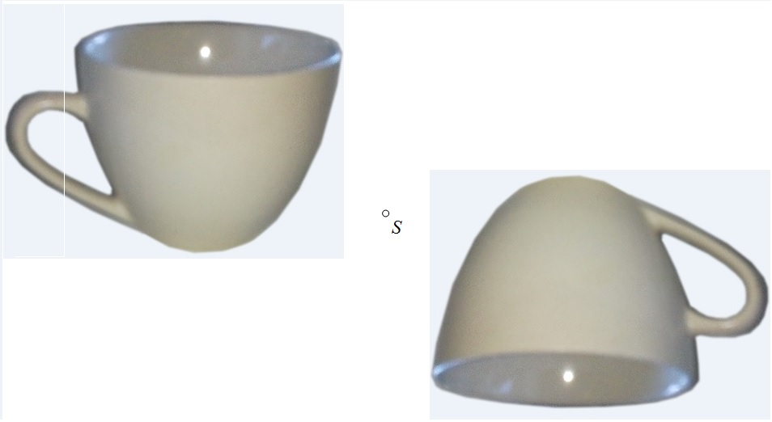
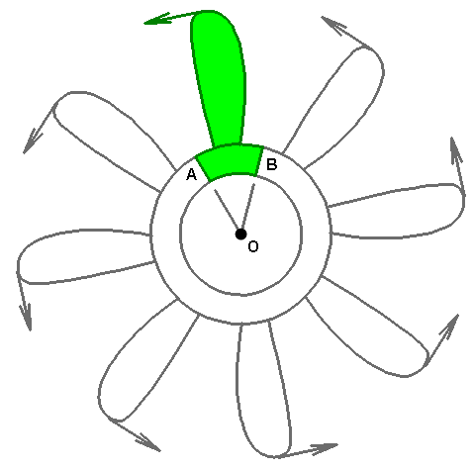
CIKLIČKA I CENTRALNA SIMETRIJA
Primjer centralne simetrije:
Primjer cikličke simetrije
Rotacija s šalicama označava rotaciju neke figure oko svoje osi simetrije. Ova rotacija može biti za kut od 360 stupnjeva i figura će se vratiti u isti oblik kao i prije rotacije. Kod primjene rotacije s šalicama, središte rotacije se smatra središtem šalice, a rotacija se izvodi kretanjem figure u smjeru kazaljke na satu. Ukupni kut rotacije određuje se u odnosu na početno položaj figure.
Ciklička simetrija se javlja kad se dio objekta može kopirati oko osi i stvoriti cijeli objekt. Primjer je lopatica ventilatora ili turbine. Istaknuti dio, uključujući opterećenje, može se kopirati 7 puta oko osi O kako bi se stvorio cjelokupni model.

Slide 10
CIKLIČKA I CENTRALNA SIMETRIJA
razlika između cikličke i centralne simetrije je u tome što ciklička simetrija uključuje rotaciju figure, dok centralna simetrija uključuje preslikavanje figure kroz središte. Ukratko, ciklička simetrija se odnosi na rotaciju figure, a centralna simetrija se odnosi na preslikavanje figure
Zamislite kvadrat koji ima stranicu dužine 2 cm. Tražimo njegovu cikličku simetriju
Nacrtaj kružnicu i pronađi točku centralne simetrije

Slide 11
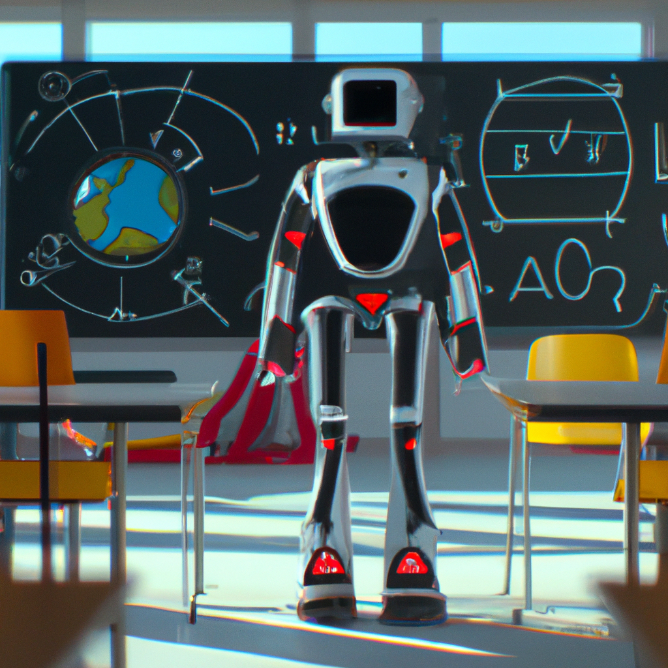
Primjena grupe simetrija u matematici
Teorija grupa: Grupe simetrija su ključne za proučavanje teorije grupa, koja je matematička disciplina koja se bavi opisivanjem simetrije u matematičkim objektima.
Geometrija: Grupe simetrija se koriste za proučavanje simetrije u geometriji, uključujući simetriju objekata kao što su krugovi, kvadrati, trokuti i sl.
Rješavanje jednadžbi: Grupe simetrija se koriste u rješavanju matematičkih jednadžbi, posebno u linearnim i nelinearnim jednadžbama.
Klasifikacija objekata: Grupe simetrija se koriste za klasifikaciju različitih tipova matematičkih objekata, kao što su grupe, prstenovi, polja i sl.
Topologija: Grupe simetrija se također koriste u proučavanju topologije, koja se bavi opisivanjem simetrije u neprekidnim objektima, poput krivulja i površina.
U matematici, grupe simetrija imaju ključnu ulogu u opisivanju simetrije i klasifikaciji matematičkih objekata, što ih čini važnim alatom u mnogim disciplinama matematike.

Slide 12
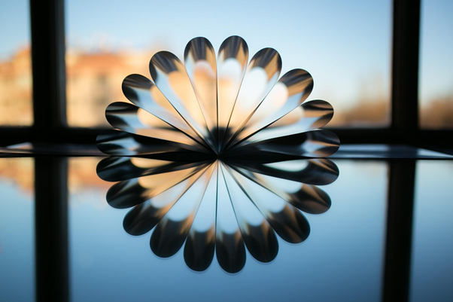
ZAKLJUČAK
Grupe simetrija su fascinantne konstrukcije koje nas podsjećaju na čudesnu ljepotu i jednostavnost matematičke strukture. One su ključne za razumijevanje mnogih matematičkih objekata i korištene su u širokom spektru područja matematike. Korištenjem grupa simetrija, matematičari su sposobni riješiti složene probleme s lakoćom i dostići nova otkrića. Grupe simetrija su pravi primjer kako matematika može biti lijepa, jednostavna i snažna u isto vrijeme.
Neizmjerno važne u razvoju matematike i njihovo istraživanje nam otvara nova vrata u svijet matematičke čarolije. Njihova primjena u različitim područjima, poput geometrije, topologije, i fizike, pokazuje njihov snažn i neograničeni potencijal. Studiranje grupa simetrija omogućuje nam da shvatimo kako matematičke strukture povezuju različite područja i kako su oni ključni za rješavanje složenih problema u svijetu oko nas. Zahvaljujući grupa simetrija, matematika postaje sve više izvor inspiracije i otkrića

Slide 13

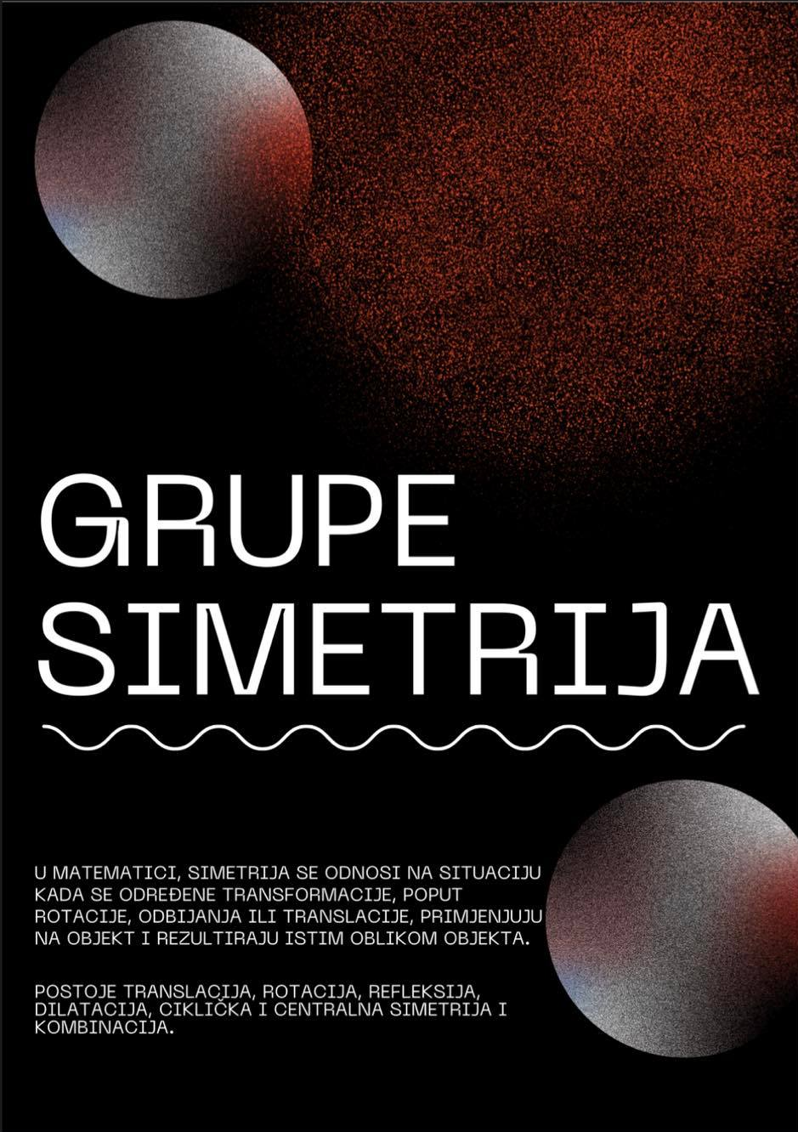


Slide 14
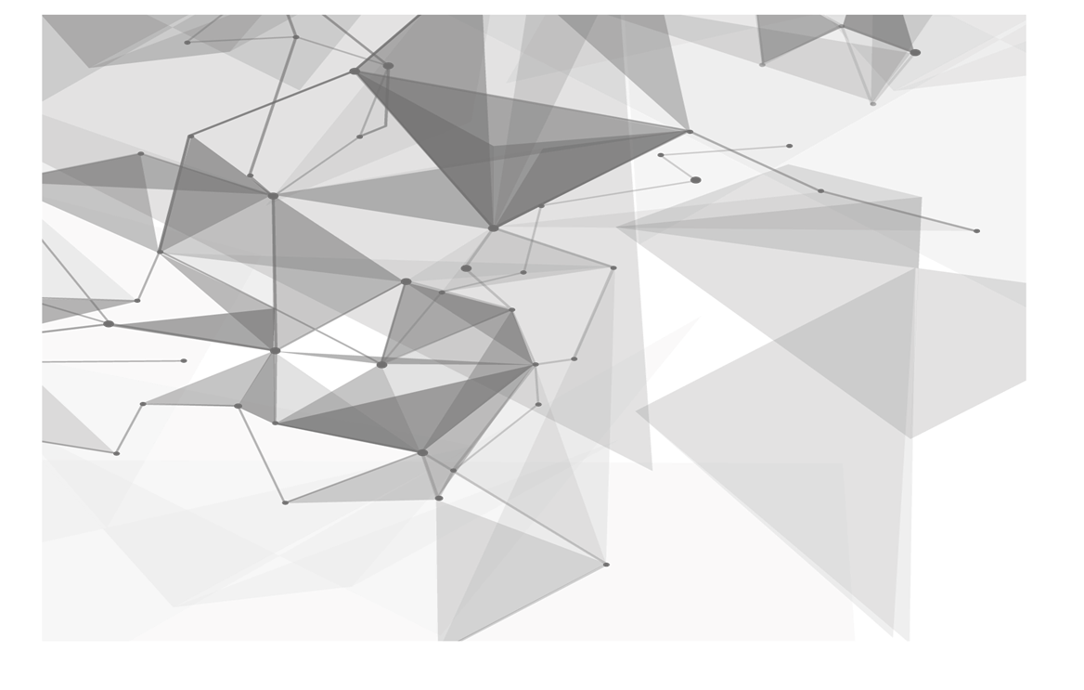
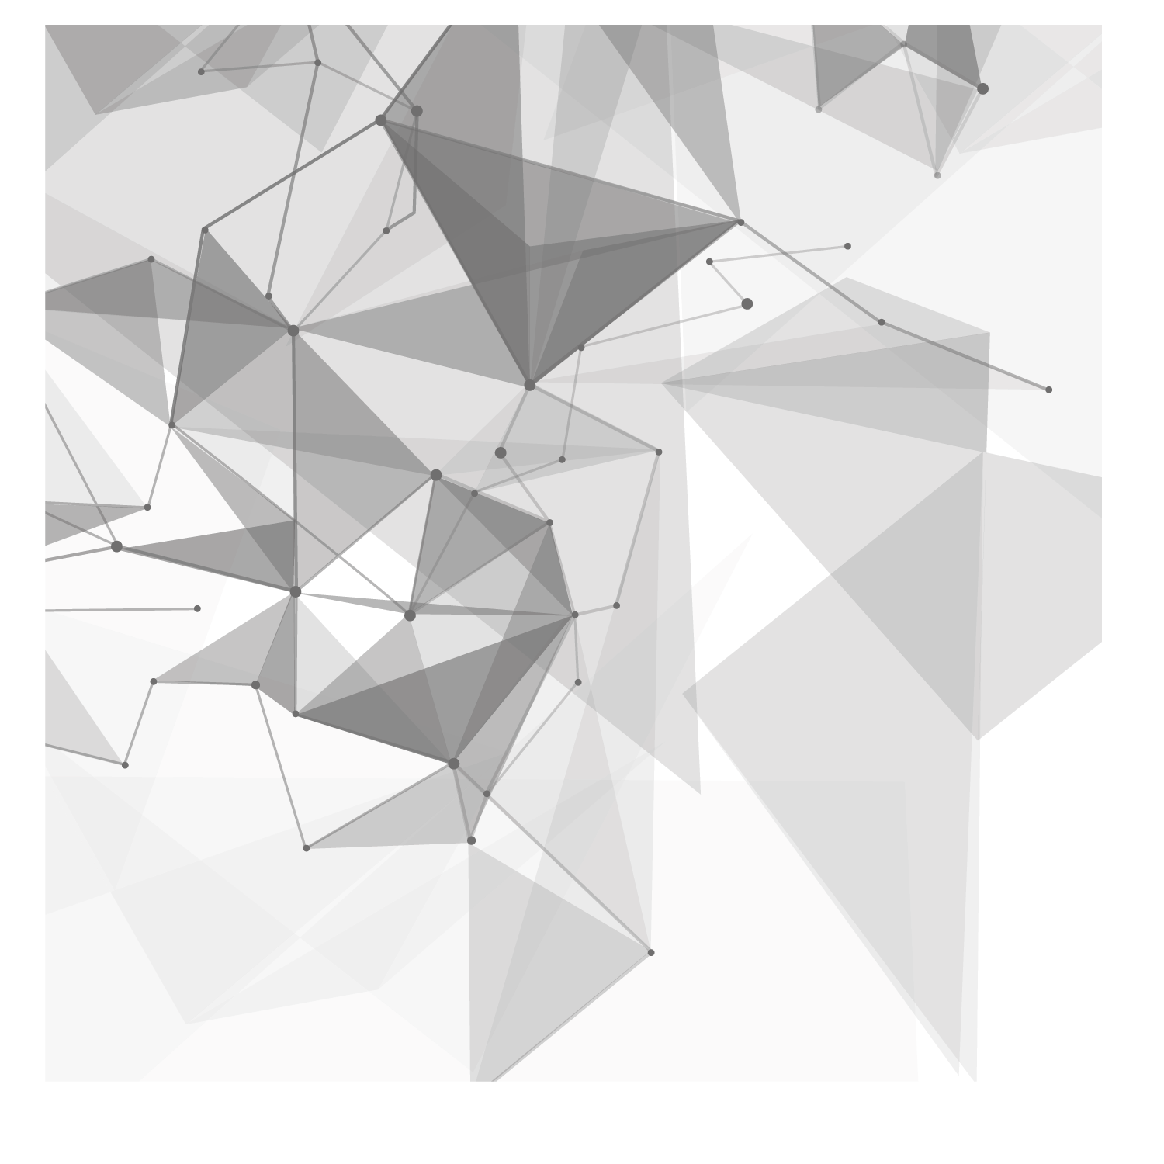
LITERATURA
https://zir.nsk.hr/islandora/object/mathri:247/datastream/PDF/view?fbclid=IwAR04aSdyX7TWPXJNwcHl8P5Os6NFbPJRa8-QLw59AC25_coTXPhTxNMEb9Q
https://www2.math.upenn.edu/~mlazar/math170/notes07.pdf?fbclid=IwAR23dJ3m2Utnr7q5kcVXEVf3PuRrCubS-342Bd33NWSZjyIU6t6r3Nqly5o
https://brilliant.org/wiki/symmetry-group/?fbclid=IwAR2CpkRN6f-QoaNjxGTCvJc9OZRIwF7iuClk_i45h_PaV6qYq9N3Glq0ukI
https://flexbooks.ck12.org/cbook/ck-12-cbse-maths-class-7/section/14.1/primary/lesson/introduction-to-symmetry/?fbclid=IwAR3BN0RnvOlVORysJbtJCvLpygKiY4EvF6F_JRgaK2QdeWU5qQz2CkWxRgM

Slide 15
Napravili: Monika Čekada, Moira Čekada, Dajana Kovačević, Noa Cetina i Fabijan Ivančić.

